Slide 1
Chuẩn hóa CSDL
Phạm Ngọc Huy

Slide 2
Thuộc Tính Khóa
Còn được gọi là thuộc tính định danh của tập thực thể
Dùng để phân biệt giữa các thực thể khác nhau trong tập thực thể
Mỗi tập thực thể phải có 1 khóa
Một khóa có thể có 1 hay nhiều thuộc tính

Slide 3
Chuẩn hóa dữ liệu
Phân tách bảng
lớn thành nhỏ
Phức tạp => đơn giản
Đảm bảo không mất dữ liệu

Slide 4
Vì sao chuẩn hóa
Giảm bớt sự dư thừa, cấu trúc bảng tốt hơn nhỏ hơn.
Loại bỏ những sự cố mâu thuẫn về dữ liệu
Tiết kiệm được không gian lưu trữ.
Văn bản dễ đọc hơn

Slide 5
Các dạng chuẩn hóa
First Normal Form (1NF)
Second Normal Form (2NF)
Third Normal Form (3NF)
Boyce-Codd Normal Form (BCNF) – 4NF

Slide 6
Chuẩn 1NF
Một bảng được gọi là ở dạng 1NF nếu miền giá trị của một thuộc tính chỉ chứa giá trị nguyên tố đơn (không phân chia được) và giá trị của mỗi thuộc tính cũng là một giá trị đơn lấy từ miền giá trị của nó

Slide 7
Chuẩn thứ 1 (1NF)
Mỗi hàng không chứa nhóm lặp
=> Phân tách nhóm thành bảng mới
Mỗi hàng phải có thuộc tính định dạng duy nhất
=> Tạo khóa chính

Slide 8
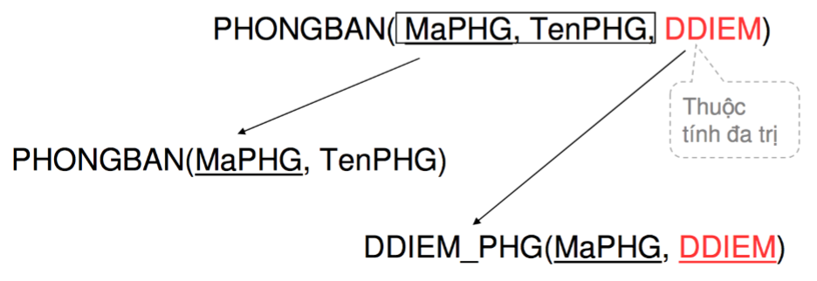
Chuẩn 1NF

Slide 9
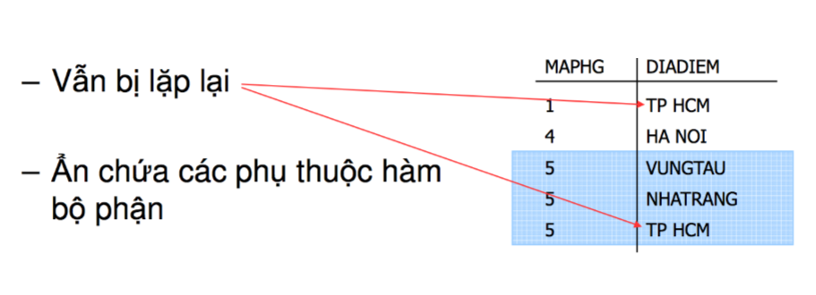
Chuẩn 1NF

Slide 10
Chuẩn 2NF
Một phụ thuộc hàm X → Y là một phụ thuộc hàm đầy đủ nếu loại bỏ bất kỳ thuộc tính A nào ra khỏi X thì phụ thuộc hàm không còn đúng nữa.
∀ A, A ∈ X, (X – {A}) → Y : là sai.
Một phụ thuộc hàm X → Y là phụ thuộc bộ phận nếu có thể bỏ một thuộc tính A∈ X, ra khỏi X phụ thuộc hàm vẫn đúng, điều đó có nghĩa là với
∃A∈X, (X–{A})→Y

Slide 11
Chuẩn 2NF
Thỏa mãn 1NF
Phụ thuộc hàm đầy đủ vào khóa chính
Với các quan hệ có thuộc tính khóa đơn thì ko phải xét
Chỉ kiểm tra các lược đồ có chứa phụ thuộc hàm bộ phận

Slide 12
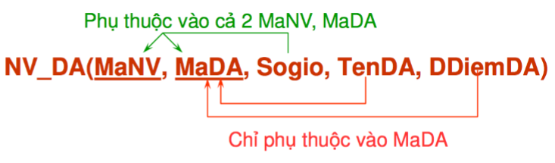
Ví dụ Chuẩn 2NF
Chưa đạt 2NF

Slide 13
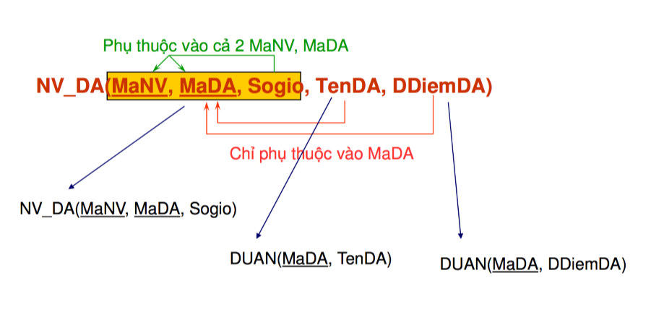
Đạt 2NF sau khi tách lọc bảng

Slide 14
Chuẩn 3NF
Order
Order Number (primary key) | Customer Name | Unit Price | Quantity | Total
1000 | David | $35.00 | 3 | $105.00
1001 | Jim | $25.00 | 2 | $50.00
1002 | Bob | $25.00 | 3 | $75.00
Gía trị Total có thể suy ra từ Unit Price và Quantity => Dư thừa dữ liệu
Thuộc tính không phải là khóa không phụ thuộc
bắc cầu thuộc tính không khóa khác

Slide 15
Chuẩn BCNF
Là 3NF
Không có thuộc tính khoá mà phụ thuộc hàm vào thuộc tính không khoá.

